Slide 1
Acuerdo SUGEF 11-18
Reglamento para la inscripción y desinscripción ante la Sugef de los sujetos obligados que realizan alguna o algunas de las actividades descritas en los artículos 15 y 15 bis de la Ley sobre estupefacientes, sustancias psicotrópicas, drogas de uso no autorizado, actividades conexas, legitimación de capitales y financiamiento al terrorismo, Ley 7786.
Noviembre 2024

Slide 2
Agenda
Generalidades del Reglamento
Receso(15 min)
Generalidades del sistema
Atención de preguntas

Slide 3
CONTEXTO
SUGEF 11-18
Publicación Gaceta
16/11/2018
Reforma
SUGEF 11-18
Resolución Motivada Publicación Gaceta
21/07/2023
Ley 9449
11/05/2017
Reforma literal g) SUGEF 11-18
Resolución Motivada Publicación Gaceta 07/11/2023
2017
2018
2022-2023
2023
Vigencia
1° enero 2019
Vigencia
1° setiembre 2023
Vigencia
7 noviembre 2023

Slide 4
Artículo 3. Definiciones
g)Facilidad crediticia
(…)No se consideran facilidades crediticias las ventas de productos finales, insumos o materias primas, enseres(tales como utensilios, muebles, electrodomésticos, entre otros)equipos de cómputo, planes vacacionales, planes funerarios, servicios de salud(…)
i)Habitual
Actividad que se hace con continuidad o por repetición de actos iguales o semejantes en un periodo de doce meses.
v)Solicitud de desinscripción
Acto administrativo emitido por la Sugef, que cambia el estado de la inscripción de “inscrita” a “suspendida“, como consecuencia de la inobservancia de obligaciones establecidas en este Reglamento.
n) Operación Sustancial
Son operaciones financieras realizadas o proyectadas por cualquier sujeto obligado, cuyo importe acumulado en un período de doce meses, sea igual o mayor a $400.000,00(…)
c)Cancelación de la inscripción
Anulación por parte de la Sugef de la inscripción del sujeto obligado debido a su incumplimiento y no atención del estado “suspendida”.
x)Suspensión
Declaración de la voluntad del sujeto obligado, mediante la cual solicita la exclusión de su inscripción del registro ante la Sugef, en cumplimiento a lo establecido en los artículos 15 y 15 bis de la Ley 7786, por no desempeñar ninguna de las actividades citadas en dicho artículo.
Notes:
Entidades Financieras: 6 meses antes del cierre del 31 de diciembre. Según el (CONASSIF 1-10 – al 30 de junio de cada año se definen los términos del contrato (base norma vigente) que cubre el año calendario completo de revisión

Slide 5
Artículos 4 y 5. Actividades sujetas a inscripción
Artículo 15
Transferencias de fondos.
Artículo 15 bis
Casinos.
Compra y venta de bienes inmuebles.
Organizaciones sin fines de lucro.
Abogados y contadores que realicen actividades específicas para clientes.
Comerciantes de metales y piedras preciosas.
Proveedores de servicios fiduciarios.
Facilidades crediticias
Casas de empeño
Administración de recursos financieros.
Remesas de dinero.
Emisores de tarjetas de crédito.

Slide 6
Artículos 4 y 5. Actividades sujetas a inscripción
Artículo 15
Artículo 15 bis
d) Administración de recursos financieros, por medio de fidecomisos o de cualquier otro tipo de administración de recursos, efectuada por personas jurídicas que no sean intermediarios financieros.
No se deberán inscribir ante SUGEF las personas jurídicas que actúen como fiduciarios de fideicomisos de garantía, testamentarios, custodia o tenencia de bienes.
e) Las personas físicas y jurídicas, así como los abogados y contadores, cuando se disponen a realizar transacciones o realizan transacciones para sus clientes sobre las siguientes actividades:
La administración del dinero, las cuentas bancarias, los ahorros, los valores u otros activos del cliente, por el monto inferior a la cuantía significativa determinada en este Reglamento.
Mayor
Inferior
$400.000,00

Slide 7
Artículos 4 y 5. Actividades sujetas a inscripción
g) Las personas físicas o jurídicas que otorguen cualquier tipo de facilidad crediticia(…)
No son sujetos de inscripción:
Aquellas personas que otorgan facilidades crediticias que presentan una transaccionalidad promedio mensual durante los últimos doce meses igual o inferior a USD 5.000,00 (cinco mil dólares en moneda de los Estados Unidos de América) o su equivalente en colones u otras monedas extranjeras.
Las asociaciones solidaristas que exclusivamente tengan créditos activos con sus asociados.

Slide 8
Artículo 10. Requisitos para la desinscripción
Se debe presentar la solicitud de desinscripción firmada por el solicitante o por su representante legal, por medio de la herramienta tecnológica dispuesta y autorizada por la SUGEF. La solicitud presentada por el sujeto obligado tendrá carácter de declaración jurada y debe contener la siguiente información y documentación:
*La Superintendencia verificará internamente
En el caso de los sujetos inscritos por la actividad de facilidades crediticias, que soliciten la desinscripción por cuanto su transaccionalidad promedio mensual en las cuentas declaradas como de uso exclusivo para la actividad inscrita, de los últimos doce meses sea igual o inferior a los EUA$ 5.000,00 (dólares en moneda de los Estados Unidos de América), la Superintendencia verificará, que cumpla con el monto del umbral establecido.
Nombre completo
Número de cédula de identidad
Manifestación de que conservará, los registros de la identidad de los clientes…
Manifestación expresa de que finiquitó las relaciones comerciales que tenía vigentes
Encontrarse al día con todo tipo de requerimiento realizado por la SUGEF*
Encontrarse al día con el suministro de la información requerida para la categorización *
Los sujetos obligados inscritos por el artículo 15, deberán modificar su objeto único
Notes:
en el Registro Nacional y presentar la documentación que evidencie el cambio.
a) Nombre completo de la persona física o la razón o denominación social de la persona jurídica.
b) Número de cédula de identidad o del documento de identificación.
c) Manifestación expresa sobre su compromiso de que el sujeto inscrito conservará, una vez se desinscriba, durante el plazo mínimo dispuesto en la Ley 7786, los registros de la identidad de los clientes, los archivos de cuentas, la correspondencia comercial y las operaciones financieras que permitan reconstruir o concluir la transacción.

Slide 9
Artículo 14. Causales de suspensión de la inscripción de sujetos inscritos según los artículos 15 y 15 bis de la Ley 7786
La SUGEF prevendrá, por única vez, al sujeto obligado sobre las razones que fundamentan la modificación del estado, y le otorgará un plazo de 15 días hábiles para subsanar la situación. Si el sujeto obligado no cumple con la prevención en los términos, plazos y condiciones que se le requirió, la Superintendencia adoptará el acto de suspensión y transcurridos tres meses calendario desde la adopción de dicho estado, se procederá con la cancelación del asiento del registro de inscripción del sujeto, de pleno derecho, salvo que exista oposición para ello, caso en el cual se iniciará un procedimiento administrativo de conformidad con el artículo 308 de la Ley General de la Administración Pública para iniciar el proceso de revocación de su inscripción.
“SUSPENDIDA”
3 meses calendario
No subsana los motivos de la suspensión.
“CANCELADA”
Debe cumplir con el requerimiento e iniciar una nueva inscripción.
“REVOCADA”
Previene suspensión
15 días hábiles para subsanar
PERSONA “INSCRITA”
No cumple

Slide 10
Plazos importantes en el Reglamento
Detalle | Plazo | Artículo
Actualización por cambios en la información | 3 días hábiles | Art. 9
Solicitar la desinscripción cuando dejen de realizar la actividad | 10 días hábiles | Art. 9
Atención prevención de desinscripciones | 10 días hábiles | Art. 12
Atención prevención de inscripciones/actualizaciones | 15 días hábiles | Art. 14
Cambios en la información o documentación presentada para el trámite de inscripción, actualización de la inscripción y desinscripción. | 10 días hábiles | Art. 13
Plazos de resolución para inscripciones y desinscripciones | 40 días naturales y 60 días naturales en Tramites Complejos | Art. 16
Plazo para inscripción a requerimiento de SUGEF | 30 días hábiles | Art. 17
Plazo de vigencia de la inscripción | Indefinido | Art. 18

Slide 11
Artículo 21. Cuentas de uso exclusivo para realizar las actividades inscritas
Los sujetos obligados, deberán utilizar cuentas corrientes o de ahorros abiertas a su nombre, de uso exclusivo para realizar cada una de las actividades inscritas. Dichas cuentas deben ser reportadas ante la Sugef y al emisor de la misma, según lo disponga la Superintendencia.
Además, deberá especificar para efectos del pago del canon de supervisión, la cuenta sobre la cual se realizará el respectivo débito.
Los sujetos Tipo 1 o Tipo 2 según lo dispuesto en el Acuerdo Sugef 13-19, deberán utilizar para cada actividad inscrita, una cuenta específica y así registrarla ante la Sugef.
Cuando por la dinámica del negocio, no le sea posible al sujeto obligado utilizar cuentas independientes para cada actividad inscrita, excepcionalmente la Superintendencia podrá autorizarle una misma cuenta para varias de las actividades.

Slide 12
Artículo 22. Disposiciones para los sujetos obligados por los artículos 15 y 15 bis de la Ley 7786
Los sujetos obligados podrán establecer relaciones comerciales con las entidades supervisadas del Sistema Financiero Nacional, no obstante, solo podrán utilizar las cuentas, productos o servicios cuando la entidad financiera habilite su uso.
Los sujetos obligados no deben mantener relaciones comerciales con las entidades supervisadas del Sistema Financiero Nacional, cuando:
a) Las cuentas, productos o servicios que mantienen a su nombre, en dichas entidades no sean utilizadas de manera exclusiva para la(s) actividad(es) por la(s) que fue inscrito.
b) Su inscripción se encuentre en estado “cancelada” o “revocada”, según lo definido en este Reglamento.
c) La dirección física, en territorio costarricense, del local comercial u oficina en la que realiza operaciones, que son objeto de supervisión, no exista o no pueda ser verificada.

Slide 13
Artículo 23. Obligaciones para entidades financieras
Las entidades financieras podrán establecer relaciones comerciales con clientes que realicen actividades descritas en los artículos 15 y 15 bis de la Ley 7786, no obstante, no podrán habilitar el servicio mientras no se encuentren inscritos. Tampoco podrán continuar prestando el servicio a los clientes que realicen actividades descritas en los artículos 15 y 15 bis de la Ley 7786, cuando su inscripción se encuentre en estado “cancelada” o “revocada”.
Asimismo, las entidades financieras no podrán prestar el servicio o continuar prestando el servicio cuando se identifique que las cuentas declaradas como de uso exclusivo no se utilizan de forma exclusiva para la actividad declarada o se utilizan para las actividades inscritas cuentas que no han sido declaradas como de uso exclusivo ante la entidad financiera y ante la Sugef.
Las entidades financieras deben implementar políticas, procedimientos y controles, con base en riesgo de LC/FT/FPADM, para:
a)Verificar que la inscripción del sujeto obligado (cliente) se encuentre en estado “inscrita”…
b)Verificar que la inscripción del sujeto obligado (cliente) no se encuentre en estado “cancelada” o “revocada”, ante la Sugef.
c)La devolución, en caso de ser requerido, de los fondos de las cuentas, productos o servicios que utiliza el cliente en forma exclusiva…
d)El cierre de las cuentas, productos o servicios que sean susceptibles de finiquitarse de forma unilateral.
e)El tratamiento de los clientes con estado de la inscripción “suspendida”, “cancelada” o “revocada” ante la Sugef y la continuación de las relaciones comerciales…

Slide 14
Estado Cancelado
Se aclara que el estado “Cancelada”, es un estado final de la Inscripción, en la que el sujeto ya no se encuentra inscrito; por lo que cuando un sujeto aparece en estado “Cancelada” y demuestra a la entidad financiera que NO utiliza las cuentas bancarias para realizar las actividades descritas en los artículos 15 y 15 bis de la Ley 7786, no será impedimento para mantener relaciones comerciales con dicho sujeto para otras actividades que no son sujetas de inscripción o para prestar cualquier otro servicio.
En caso de que el sujeto continue realizando alguna o algunas de las actividades descritas en los artículos 15 y 15bis de la Ley 7786, éste deberá subsanar el requerimiento pendiente que originó la suspensión y posterior cancelación del registro de inscripción. Una vez subsanado, deberá realizar un nuevo proceso de inscripción para que se le asigne un nuevo número de expediente en el sistema de Inscripción de Personas Obligadas (IPO). En tanto el sujeto obligado normaliza su situación, la entidad financiera no le puede prestar servicio para las actividades sujetas de inscripción.
Los sujetos inscritos deben mantener actualizados los expedientes en las entidades financieras con las que mantienen relaciones comerciales, especialmente lo referente a la actividad realizada y a la cuenta designada para dicha actividad.

Slide 15
Artículo 24. Advertencia al Público
Los sujetos inscritos deben tener a disposición del público, en el lugar donde realizan sus actividades, así como en el sitio web, en caso de que proceda, la notificación de la inscripción.
Asimismo, deben tener visible en el lugar donde realizan sus actividades y en su página web, e incluir en los formularios de vinculación y en los contratos de los productos y servicios que ofrezca y realice, la siguiente advertencia:
“ADVERTENCIA: Se advierte al público que ________________ (anotar el nombre del sujeto obligado) es supervisada solamente en materia de prevención de legitimación de capitales, financiamiento al terrorismo y financiamiento de la proliferación de armas de destrucción masiva, y además se encuentra sujeta a disposiciones vinculantes de la Unidad de Inteligencia Financiera del Instituto Costarricense sobre Drogas. Por lo tanto, la Sugef no supervisa en materia financiera a ________________ (anotar el nombre del sujeto obligado), ni los negocios que ofrece, ni su seguridad, estabilidad o solvencia.”
El sujeto obligado no podrá utilizar el logo de la Superintendencia General de Entidades Financieras o del Consejo Nacional de Supervisión del Sistema Financiero en ningún tipo de documento o publicidad, ni al lado de la Advertencia estipulada en este artículo, ni tampoco podrá utilizar la actividad por la cual fue inscrito ante la Sugef para hacer publicidad que no se refiera a dicha actividad, y tampoco podrá hacer uso de referencias al Conassif o cualquiera de las Superintendencias, en sus contratos o en cualquier documento o publicidad que utilice para promocionar sus servicios, salvo lo indicado en el párrafo anterior. La Sugef, en sus labores habituales de supervisión, velará porque el sujeto inscrito en su publicidad haga uso correcto de la referencia de inscripción, de acuerdo con lo establecido en el Reglamento sobre divulgación de información y publicidad de productos y servicios financieros.

Slide 16
Artículo 25. Solicitud de prórrogas
La Superintendencia pondrá a disposición del sujeto obligado el medio para gestionar prórrogas para los trámites asociados a los procesos de inscripción, actualización de la inscripción, desinscripción, requerimientos y suministro de información, entre otros, previo o durante su permanencia como sujeto inscrito ante Sugef, cuando existan situaciones imprevistas o demoras por causas ajenas al sujeto obligado, las cuales deben ser debidamente acreditadas por el sujeto obligado, de conformidad con lo señalado en la Ley General de la Administración Pública, Ley 6227 y en la Ley de Notificaciones Judiciales, Ley 8687, siempre y cuando dicha solicitud se presente al supervisor antes del vencimiento del plazo otorgado, con indicación clara de los motivos que la justifican y la presentación de pruebas si fuere el caso.
En caso de que el sujeto obligado presente una solicitud de prórroga, esta será validada y aprobada por la Sugef en términos de su razonabilidad, para lo cual podrá requerir las aclaraciones y la documentación que demuestre los motivos que dieron origen a la solicitud, cuando así se considere necesario. La Superintendencia tiene un plazo máximo de 10 días naturales para resolver la solicitud. La aprobación o rechazo serán comunicados al sujeto obligado por los medios que la Superintendencia determine.
El plazo de prórroga que se otorgue al sujeto obligado suspendería el plazo de resolución.”

Slide 17
Transitorios
CUARTO: Asociaciones y Cooperativas
QUINTO: UIF Reportes
SEXTO: Cuentas de uso exclusivo Tipo 1 y 2
Las asociaciones solidaristas, las cooperativas de ahorro y crédito no supervisadas como entidades financieras y las cooperativas de servicios múltiples, sobre las que se refiere el literal g) del artículo 5 de este Reglamento, deberán tramitar su inscripción en un plazo máximo de seis meses a partir de la entrada en vigencia de esta reforma reglamentaria.
Los sujetos ya inscritos a la entrada en vigencia de esta reforma reglamentaria deben registrarse en la Plataforma UIF Reportes, en un plazo de cuatro meses a partir de la entrada en vigencia de esta reforma reglamentaria.
Los sujetos obligados ya inscritos categorizados como Tipo 1 o Tipo 2, inscritos por varias actividades, que no mantengan al menos una cuenta de uso exclusivo para cada actividad inscrita, deberán abrir la(s) cuenta(s) correspondiente(s) en un plazo de cuatro meses a partir de la entrada en vigencia de esta reforma reglamentaria.

Slide 18
RECESO

Slide 19
Sistema de Inscripción de Personas Obligadas (IPO)

Slide 20
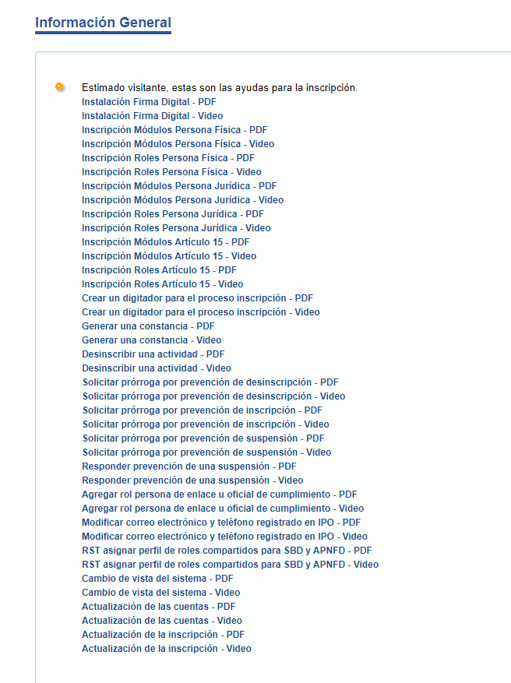
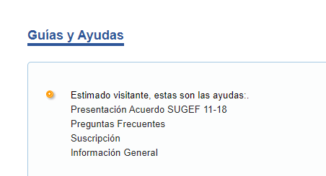
AYUDAS

Slide 21
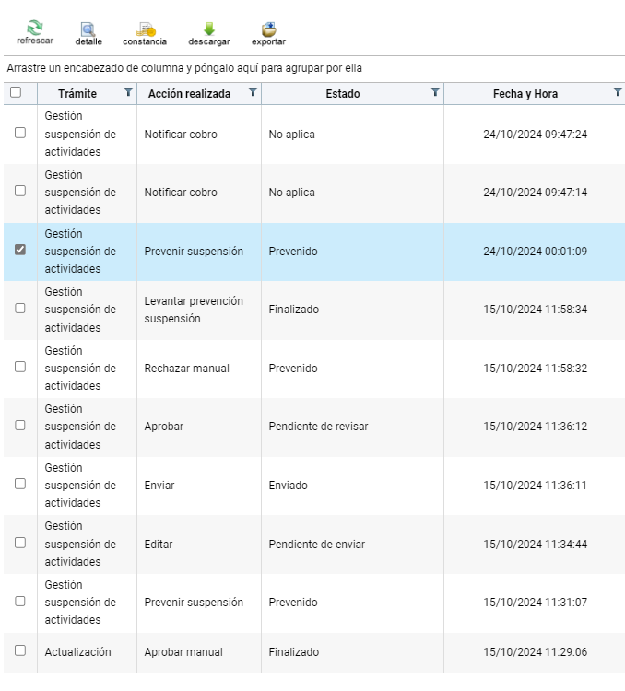
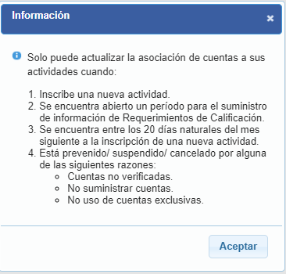
OPCIONES DEL SISTEMA

Slide 22
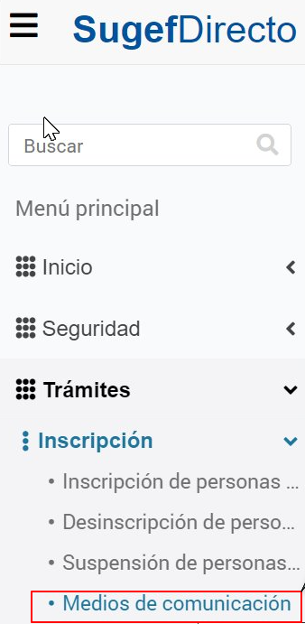
OPCIONES DEL SISTEMA
Art 15 y 15 bis
*Art 15: Sistema de Notificaciones

Slide 23
ROLES
Puntos importantes
Sistema independiente.
Representante Legal es el primer Rol que se debe agregar y estar activo.
El Rol de representante legal o Apoderado solo lo puede firmar el propio representante legal.
Una vez que ese rol este activo, se pueden agregar los demás y aprobarlos.
El sistema valida los roles obligatorios.
Tipo 1 deben registrar Oficial de cumplimiento.
Tipo 2 y 3 deben registrar persona de enlace.

Slide 24
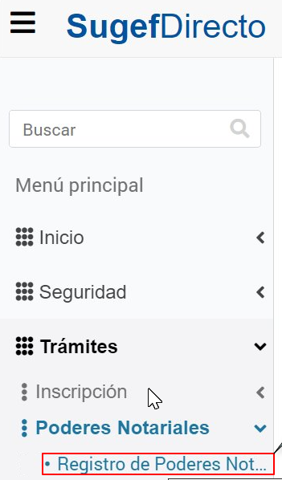
PODERES

Slide 25
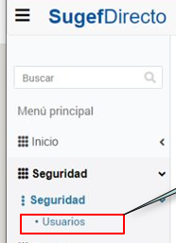
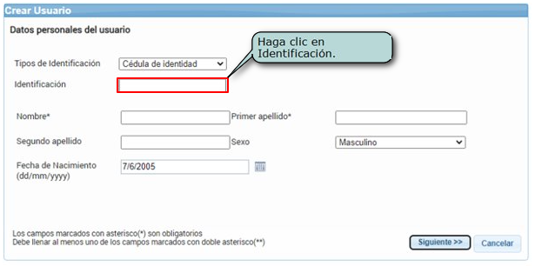
SEGURIDAD

Slide 26
SEGURIDAD
Requisitos de los sujetos cuando no cuentan con el RST
Oficio firmado digitalmente por el representante legal o Apoderado donde indica el nombre del nuevo RST, además indicar en caso de ser necesario, que se le habiliten permisos de RST para los módulos de IPO, SBR, CICAC y el sistema de roles, e indicar las razones por las cuales el RST actual no puede agregar los permisos.
El representante legal o Apoderado, debe firmar digitalmente las plantillas en Excel de “Formularios unificados” solicitar al correo articulo15bis-crm@sugef.fi.cr
Copia de identificación del representante legal
Documento que respalde que la persona solicitante es la autorizada:
Certificación del Registro Nacional literal o personería jurídica en caso de representantes legales, vigencia 15 días naturales
Certificación del Registro Nacional del Poder General o Generalísimo, vigencia 15 días naturales
En caso de un poder especial emitido por notario público, este debe indicar que el apoderado queda expresamente autorizado para administrar el sistema de administración de esquemas de seguridad (AES) en SUGEF Directo. Además, que va a gestionar el trámite de la inscripción en todos sus alcances (debe describir en el poder que es lo que va a gestionar), si va a registrar la información del APNFD en el CICAC, el poder debe hacer referencia a las acciones correspondientes que va a realizar o gestionar. Además, indicar en el poder, que se habilite como RST de la entidad y que se otorguen los permisos a los módulos necesarios, para realizar los trámites relacionados con los sistemas: IPO (Inscripción de personas obligadas), SBR (Plataforma de Supervisión Basada en Riesgos), KYC (Centro de Información Conozca a su Cliente (CICAC)) y RRS (Sistema de Roles), dicho documento deberá tener la vigencia necesaria para que el apoderado pueda cumplir con las facultades que se le confieren.
En caso de Asociaciones y Cooperativas, certificación de Personería electrónica del MTSS.

Slide 27
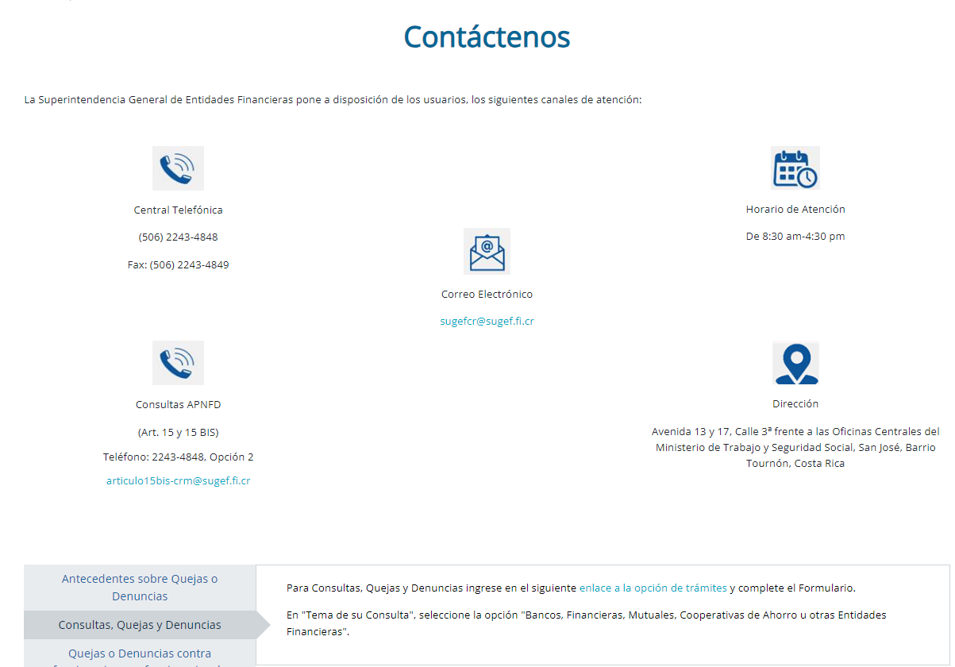
CONSULTAS Y SOLICITUDES
Recomendaciones en consultas
Detalle de la consulta, solicitud o problema
Identificación y nombre del Sujeto Inscrito
Identificación y nombre de la persona que está realizando el proceso
Documentación que consideren relevante en la solicitud, documentos, capturas de pantalla, etc.

Slide 28
¡Muchas Gracias!

